Slide 1

全国大学生电子设计竞赛信息安全技术专题邀请赛报告
参赛队员：王 洋 线超博 黄 飞
指导教师：胡建伟
参赛学校：西安电子科技大学

Slide 2


一、现状分析
二、理论背景
三、系统概述
四、系统特色
五、功能与实现
六、应用前景

Slide 3



现有软件保护系统特点和不足
Windows文件保护系统
  操作系统自身提供
  容易被欺骗、绕过
  只保护系统相关文件
杀毒软件
  依赖特征库、针对已知威胁
  查杀后文件可能损坏
  被动防御

Slide 4

New Idea
自愈合

Slide 5

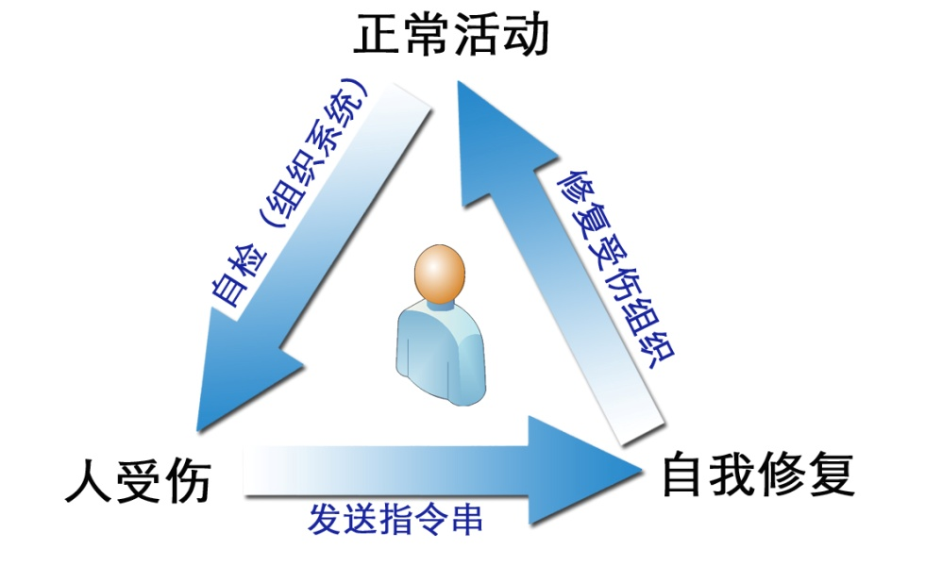
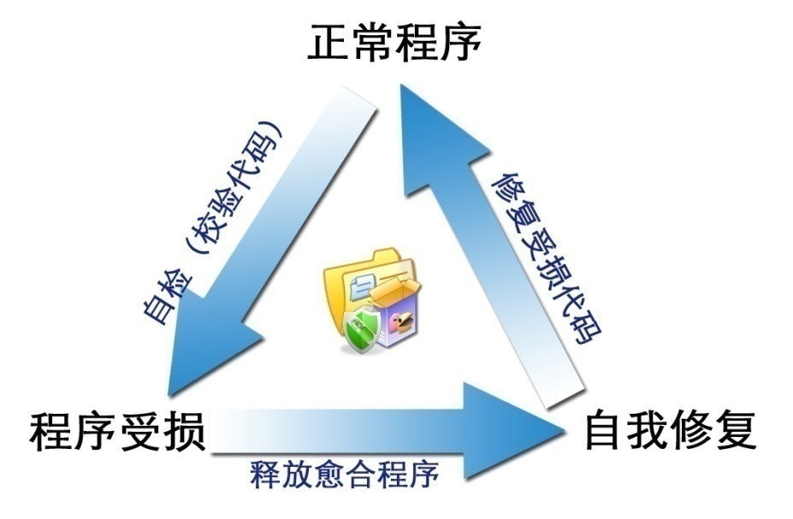
人体自愈合过程
软件自愈合过程
1、人体自检
2、发现伤口
3、自我修复
1、软件自检
2、发现篡改
3、自我修复

Slide 6




系统框架图：
用户界面
自愈合模块
分析中心模块
体检中心模块
日志模块
VS2008工程
Win32 汇编
工程
自愈合汇编代码
用户态
内核态
Windows
DDK 工程
驱动程序

Slide 7

模拟生物系统，自主愈合
无需特征库，预防未知病毒
软件自愈合系统
分布式防护，防止单点失效
分析篡改，追踪病源
  个性化体检，提高免疫力

Slide 8








自愈合模块
自愈合模块功能：
新程序
可执行程序
ShellCode技术：整合二进制自愈合代码
校验和
自愈合代码
信息隐匿技术：隐藏校验和以及自愈合代码

Slide 9
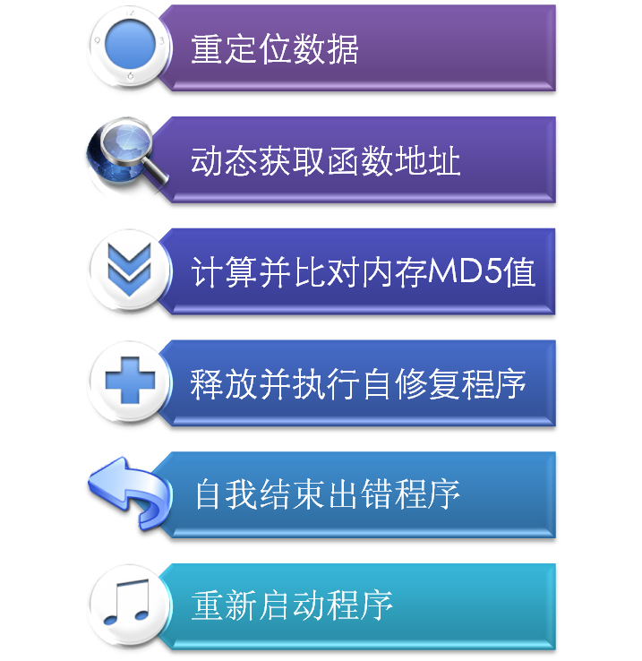
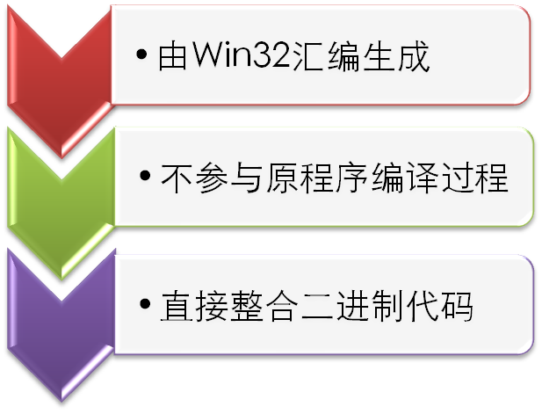
自愈合模块
自愈合代码的特点：
自愈合代码的功能及流程：

Slide 10
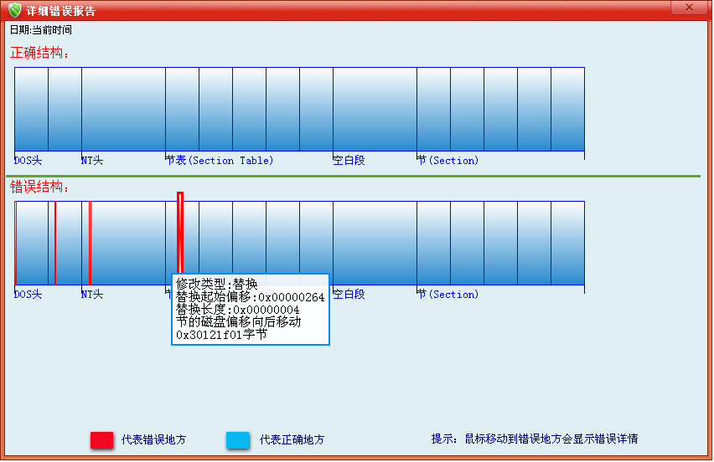
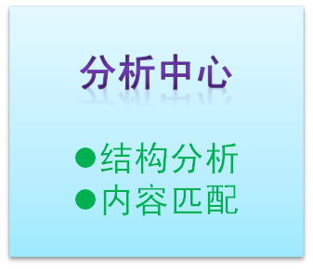

分析中心
病例分析：
备份程序
被篡改程序

Slide 11
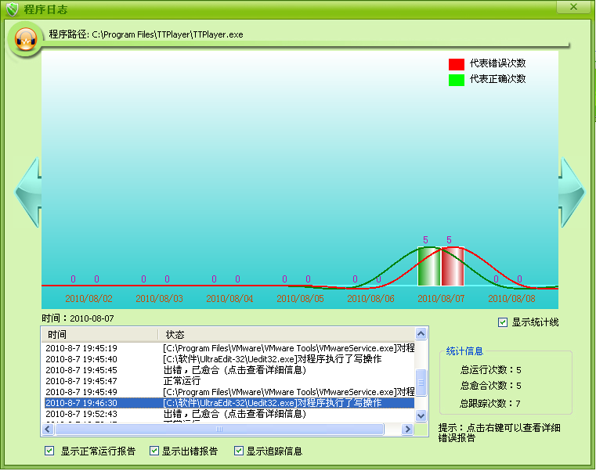
分析中心
病源追踪：
驱动监控
程序1
程序2
……
监控软件
2010-8-7 19:46:30 [C:\软件\UltraEdit-32\Uedit32.exe]对程序执行了写操作

Slide 12
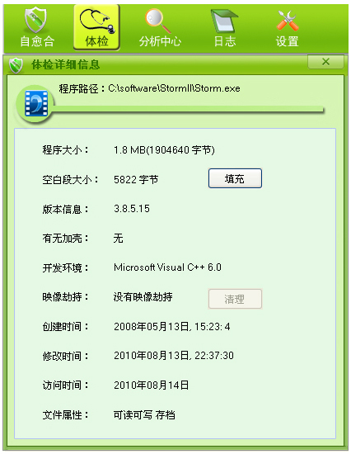

体检中心
体检中心：
功能1：显示体检信息
基本信息：版本信息、访问时间、文件大小、文件属性
高级信息：加壳类型、编译器类型、映像劫持信息、空白段的大小
功能2：自免疫，提高抵抗力
填充空白段
清理映像劫持

Slide 13
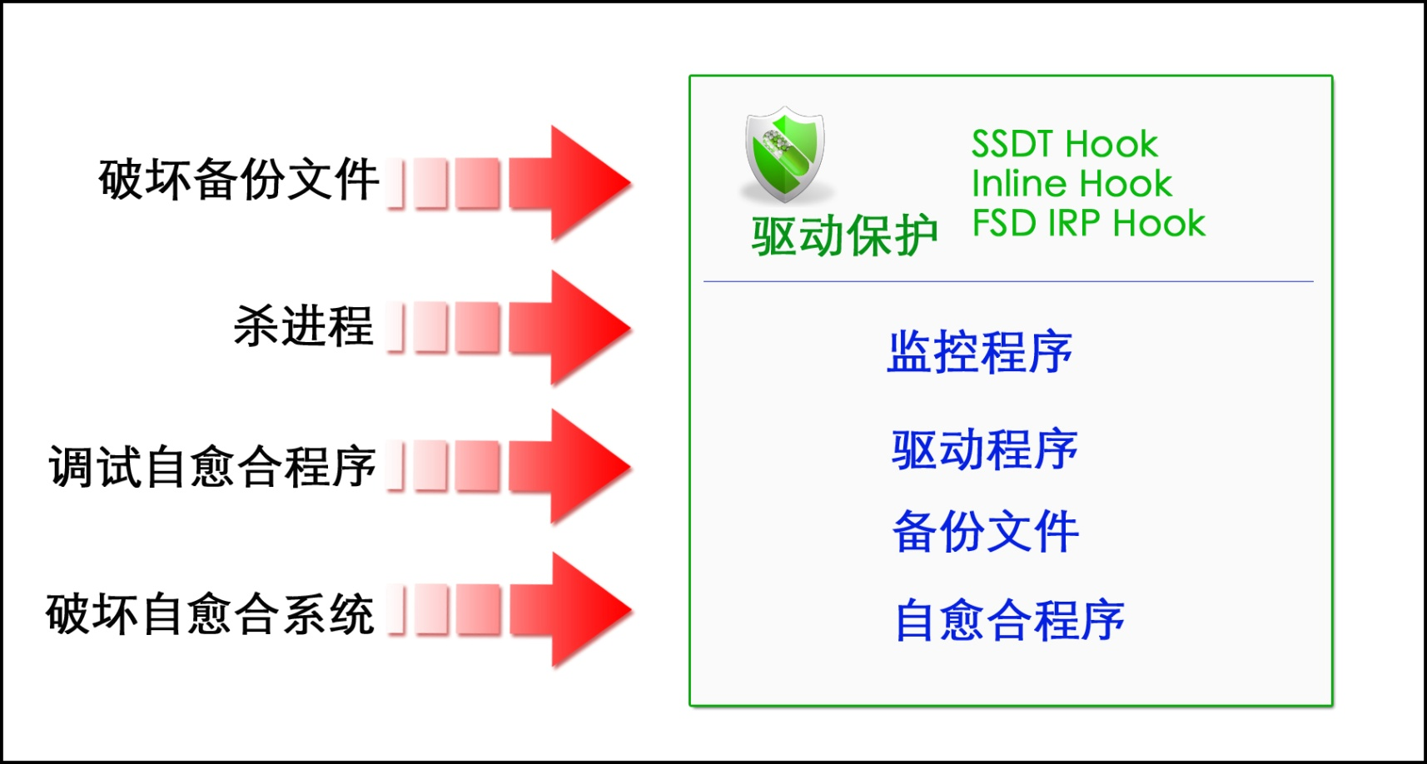
系统自身防护
驱动保护：

Slide 14





高强度保护VIP程序
防病毒感染和恶意程序破坏
恶意程序探测及取证
与当前防护软件形成协同防护

Slide 15

全国大学生电子设计竞赛信息安全技术专题邀请赛报告
谢谢

